Slide 1





Slide 2






Slide 3














Ta lấy bán kính
nhân với số 3,14
1
Ta lấy đường kính
nhân 2 rồi nhân với số
3,14
Muốn tính diện tích hình tròn ta làm thế nào?
Ta lấy đường kính nhân
với bán kính rồi nhân
với số 3,14
Lấy độ dài bán kính nhân với chính nó rồi nhân với số 3,14.

Slide 4
s
2
r
S là diện tích hình tròn
r là bán kính hình tròn
S = r x .?. x 3,14
c
y

Slide 6




Slide 7


Slide 8
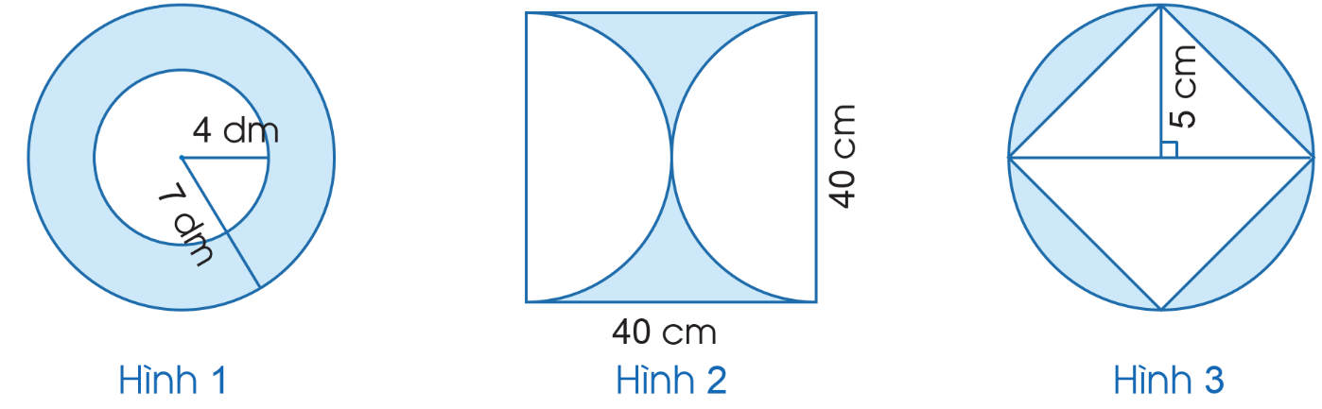
Tính diện tích phần đã tô màu trong mỗi hình sau:
3

Slide 9
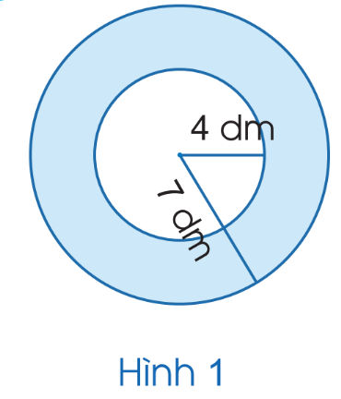
Diện tích hình tròn lớn là:
7 × 7 × 3,14 = 153,86 (dm²)
Diện tích hình tròn bé là:
4 x 4 x 3,14 = 50,24 (dm²)
Diện tích phần đã tô màu trong hình 1 là:
153,86 – 50,24 = 103,62 (dm²)

Slide 10
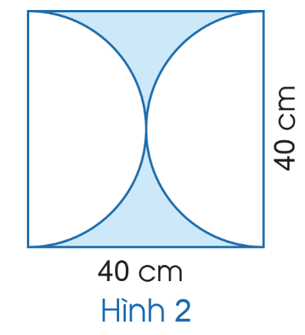

Diện tích hình vuông là:
40 x 40 =1600 (cm²)
Diện tích 2 nửa hình tròn chính là diện tích hình tròn đường kính 40 cm.
Diện tích hình tròn là:
$\frac{40}{2}$ x $\frac{40}{2}$ x 3,14 = 1 256 (cm²)
Diện tích phần đã tô màu trong hình 2 là:
1600 – 1256 = 344 (cm²)

Slide 11
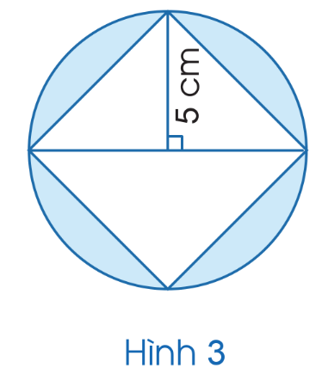
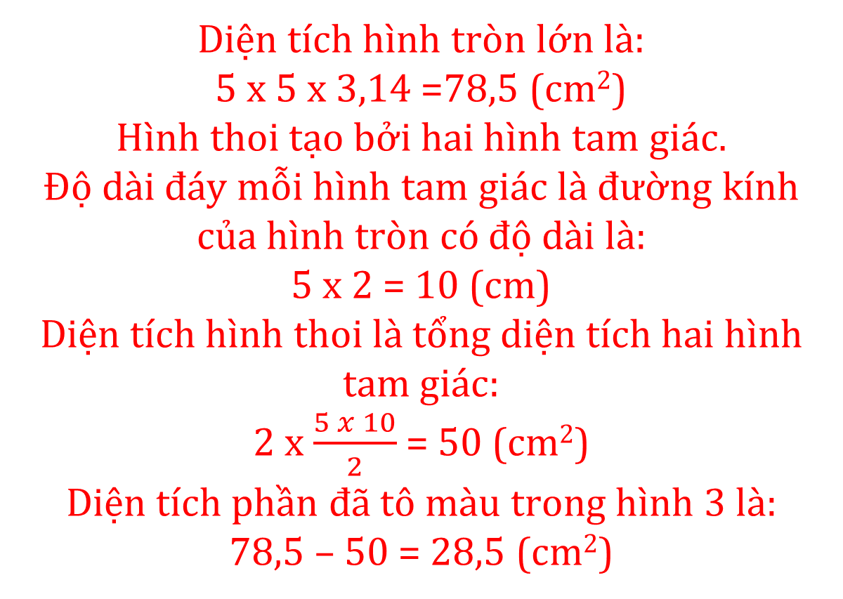
Diện tích hình tròn lớn là:
5 x 5 x 3,14 =78,5 (cm²)
Hình thoi tạo bởi hai hình tam giác.
Độ dài đáy mỗi hình tam giác là đường kính của hình tròn có độ dài là:
5 x 2 = 10 (cm)
Diện tích hình thoi là tổng diện tích hai hình tam giác:
2 x $\frac{5 x 10}{2}$ = 50 (cm²)
Diện tích phần đã tô màu trong hình 3 là:
78,5 – 50 = 28,5 (cm²)

Slide 12
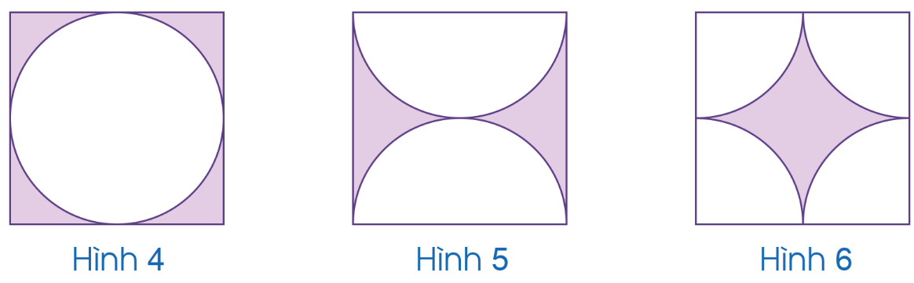
Ba hình vuông dưới đây có cùng kích thước. Theo em, diện tích phần được tô màu ở các hình có bằng nhau không? Tại sao?
4

Slide 13
+ Diện tích phần được tô màu ở hình 4 bằng hiệu của diện tích hình vuông và diện tích hình tròn to.
+ Diện tích phần được tô màu ở hình 5 bằng hiệu của diện tích hình vuông và diện tích của hai nửa hình tròn to.
+ Diện tích phần được tô màu ở hình 6 bằng hiệu của diện tích hình vuông và diện tích của 4 lần diện tích - hình tròn to.
Kết luận: Diện tích phần được tô màu ờ các hình là bằng nhau.

Slide 14
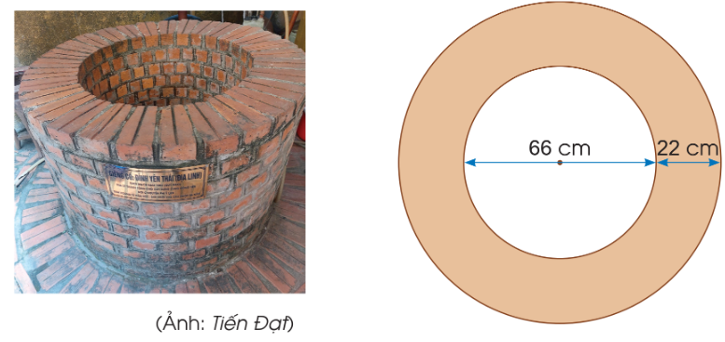
4
Em có biết?
Đình Yên Thái (phường Hàng Gai, quận Hoàn Kiếm, Hà Nội) là nơi thờ Nguyên phi Ỷ Lan. Trong đình hiện còn giếng cổ khơi mạch từ năm 1063, đến nay nước vẫn còn trong mát.
Miệng giếng là một hình tròn có đường kính 66 cm. Người ta xây thành giếng rộng 22 cm bao quanh miệng giếng. Em hãy tính diện tích của thành giếng.

Slide 15
Bài giải:
Bán kính đường tròn ngoài miệng giếng là:
66 + 22 = 88 (cm)
Diện tích đường tròn ngoài miệng giếng là:
88 x 88 x 3,14 = 24 316,16 (cm²)
Diện tích đường tròn trong miệng giếng là:
66 x 66 x 3,14 = 13 677,84 (cm²)
Diện tích thành giếng là:
24 316,16 – 13 677,84 = 10 638,32 (cm²)
Đáp số: 10 638,32 cm².

Slide 16





Xem lại bài
Thuộc ghi nhớ tính diện tích hình tròn
Chuẩn bị bài tiếp theo

Slide 17




